Slide 1
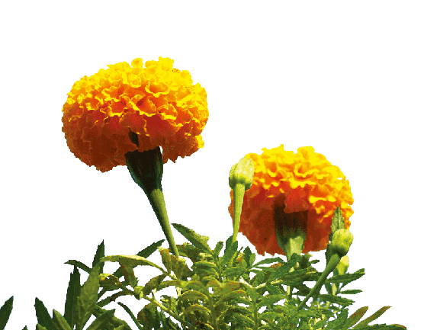

Slide 3
ভিডিয়োটি দেখতে নিচের লিংকে ক্লিক করুন
ভিডিয়োটি দেখে তোমরা কী অনুমান করছো, আজকের পাঠ কী হতে পারে?

Slide 4
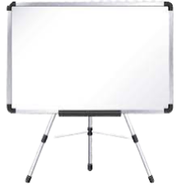
অবাক জলপান
সুকুমার রায়

Slide 5
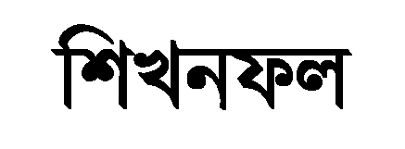
এই পাঠ শেষে শিক্ষার্থীরা…
১.২.১ শোনা: উচ্চারিত পঠিত বাক্য কথা মনোযোগ সহকারে শুনবে ।
২.৫.১ বলা: নাটকের সংলাপ বলতে ও বিষয় ব্যাখ্যা করতে পারবে ।
১.৩.১ পড়া: পাঠে ব্যবহৃত যুক্তব্যঞ্জন সংবলিত শব্দ শুদ্ধ উচ্চারণে পড়তে পারবে ।
১.৪.১ লেখা: যুক্তব্যঞ্জন ভেঙে লিখতে পারবে ।

Slide 6
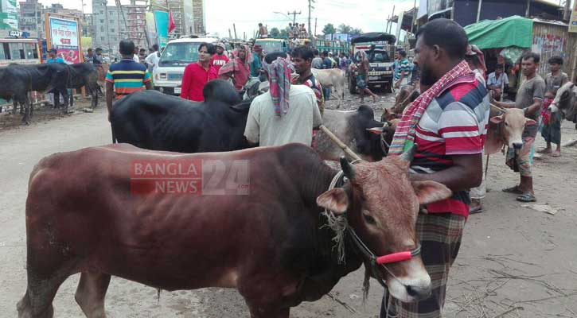
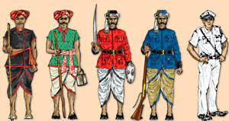
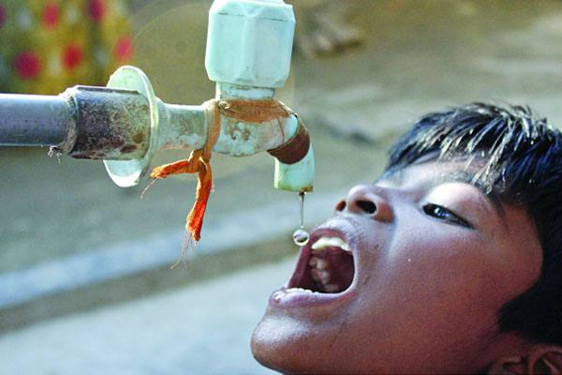
মূল পাঠে প্রবেশ করার আগে চল কিছু শব্দার্থ ও বাক্য গঠন জেনে নিই-
শব্দ | ছবি | শব্দের অর্থ | বাক্য তৈরি
গেরস্ত
সংসারী লোক ।
গেরস্ত লোকের বহু কাজকর্ম থাকে।
বরকন্দাজ
বন্দুকধারী সিপাই ।
রাজ্যের প্রজাদের নিরাপত্তা দেন বরকন্দাজ ।
তেষ্টা
পিপাসা ।
তেষ্টায় যেন ছাতি ফেটে যাচ্ছে ।

Slide 7
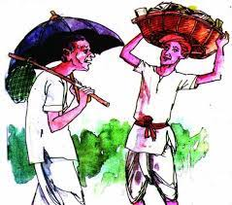
নিচের ছবিটি মনোযোগ সহকারে দেখ
ছবিটি কীসের ?
ছবিতে কয়জন লোক রয়েছে?
তারা কী করছে?
তাদের পোশাক কেমন?
কার কাছে কী রয়েছে?

Slide 8
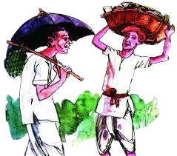
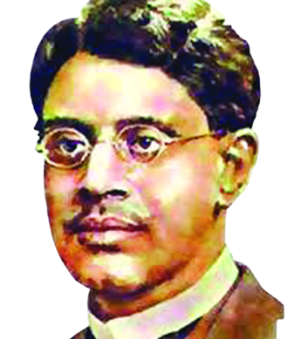
অবাক জলপান
সুকুমার রায়

Slide 9
কবি পরিচিতি
শিশুসাহিত্যিক সুকুমার রায় ৩০ শে অক্টোবর ১৮৮৭ খ্রিষ্টাব্দে জন্মগ্রহণ করেন। তিনি ছোটদের জন্য হাসির গল্প ও কবিতা লিখেছেন। আবোল-তাবোল, হ-য-ব-র-ল, পাগলা দাশু, বহুরূপী, খাইখাই, অবাক জলপান তাঁর অমর সৃষ্টি । ১০ ই সেপ্টেম্বর ১৯২৩ সালে সুকুমার রায় মৃত্যুবরণ করেন ।
সুকুমার রায়

Slide 10
অবাক জলপান
সুকুমার রায়
প্রিয় শিক্ষার্থীরা আমি পাঠ্যাংটুকু পড়ছি, তোমরা মনোযোগ সহকারে শুনো।
প্রথম দৃশ্য
রাজপথ
পথিক: না: একটু জল না পেলে আর চলছে না। সেই সকাল থেকে হেঁটে আসছি, এখনও প্রায় এক ঘণ্টার পথ বাকি। তেষ্টায় মগজের ঘিলু পর্যন্ত শুকিয়ে উঠল। কিন্তু জল চাই কার কাছে?
গেরস্তর বাড়ি,দুপুর রোদে দরজা এঁটে সব ঘুম দিচ্ছে, ডাকলে সাড়া দেয় না। বেশি চ্যাঁচাতে গেলে হয়তো লাঠি নিয়ে তেড়ে আসবে। পথেও লোকজন দেখছি নে। - ওই একজন আসছে! ওকেই জিজ্ঞেস করা যাক।

Slide 11
অবাক জলপান
সুকুমার রায়
প্রিয় শিক্ষার্থীরা আমি পাঠ্যাংটুকু পড়ছি, তোমরা মনোযোগ সহকারে শুনো।
পথিক: মশাই, একটু জল পাই কোথায় বলতে পারেন?
ঝুড়িওয়ালা: জলপাই? জলপাই এখন কোথায় পাবেন? এ তো জলপাইয়ের সম্যয় নয়। কাঁচা আম চান তো দিতে পারি-
পথিক: না, না আমি তা বলি নি-
ঝুড়িওয়ালা : না, কাঁচা আম আপনি বলেন নি, কিন্তু জলপাই চাচ্ছিলেন কিনা, তা তো আর এখন পাওয়া যাবে না, তাই বলছিলুম-
পথিক: না হে, আমি জলপাই চাচ্ছিনে-

Slide 12
অবাক জলপান
সুকুমার রায়
প্রিয় শিক্ষার্থীরা পাঠ্যাংটুকু মনোযোগ সহকারে পড়ো
প্রথম দৃশ্য
রাজপথ
পথিক: না: একটু জল না পেলে আর চলছে না। সেই সকাল থেকে হেঁটে আসছি, এখনও প্রায় এক ঘণ্টার পথ বাকি। তেষ্টায় মগজের ঘিলু পর্যন্ত শুকিয়ে উঠল। কিন্তু জল চাই কার কাছে?
গেরস্তর বাড়ি,দুপুর রোদে দরজা এঁটে সব ঘুম দিচ্ছে, ডাকলে সাড়া দেয় না। বেশি চ্যাঁচাতে গেলে হয়তো লাঠি নিয়ে তেড়ে আসবে। পথেও লোকজন দেখছি নে। - ওই একজন আসছে! ওকেই জিজ্ঞেস করা যাক।

Slide 13
প্রিয় শিক্ষার্থীরা তোমরা পাঠ্যাংটুকু থেকে কী কী যুক্তবর্ণ বিশিষ্ঠ শব্দসমূহ খুঁজে পেয়েছো বলো, আমি বোর্ড এ লিখছি-
প্রিয় শিক্ষার্থীরা আমি যুক্তবর্ণ বিশিষ্ট শব্দগুলো ভেঙে দিচ্ছি, তোমরা দেখ-
তেষ্টা
ষ্ট
ষ+ট
পিপাসা ।
গেরস্ত
স্ত
স+ত
সংসারী লোক ।
জিজ্ঞেস
জ্ঞ
জ+ঞ
প্রশ্ন ।
?
বরকন্দাজ
ন্দ
ন+দ
বন্দুকধারী সিপাই ।

Slide 14
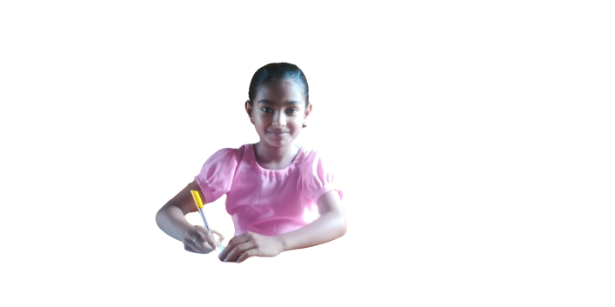
একক কাজ
ঝুড়িওয়ালা কয়টি ফলের নাম বলেছিল ?

Slide 15
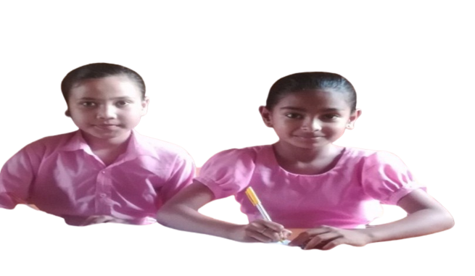
জোড়ায় কাজ
কে জলপান করতে চেয়েছিলেন ?
কার মাথায় ঝুড়ি ছিল ?

Slide 16
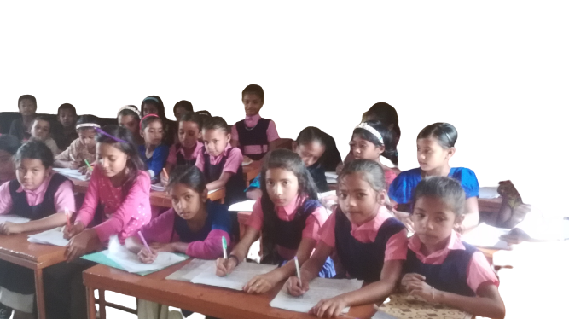
মূল্যায়ন
প্রিয় শিক্ষার্থীরা তোমরা নিচের যুক্তবর্ণ বিশিষ্ট শব্দগুলো ভেঙে লিখ ও এর অর্থ লিখ-
তেষ্টা
গেরস্ত
জিজ্ঞেস
বরকন্দাজ

Slide 17
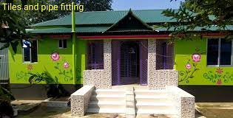
বাড়ির কাজ
প্রিয় শিক্ষার্থীরা তোমরা যুক্তবর্ণ বিশিষ্ট শব্দগুলো ভেঙে লিখে আনবে-
প্রিয় শিক্ষার্থীরা তোমরা পাঠ্যাংটুকু থেকে অপরিচিত শব্দের তালিকা করে আনবে -

Slide 18
ধন্যবাদ

